Slide 2


KELOMPOK 35
CHECKPOINT 4
DBA2150263 FAISHAL AMIN ABYAN
DBA2164865 ANNASTASYA GHOFRA NURFADHILLA
DBA2182410 AMARA AMELIA PUTRI
DBA2203148 DAVID WILLIAM TANTO, OEI
DBA-H
Final Project Ruangguru CAMP

Slide 3
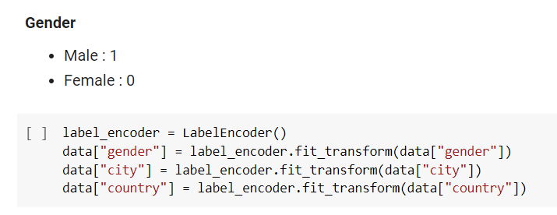
DEPARTEMENT MARKETING
Label Encoding

Slide 4
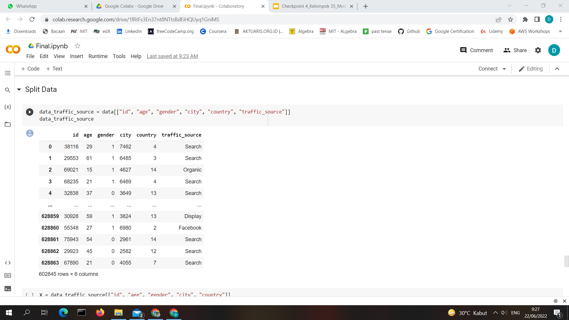
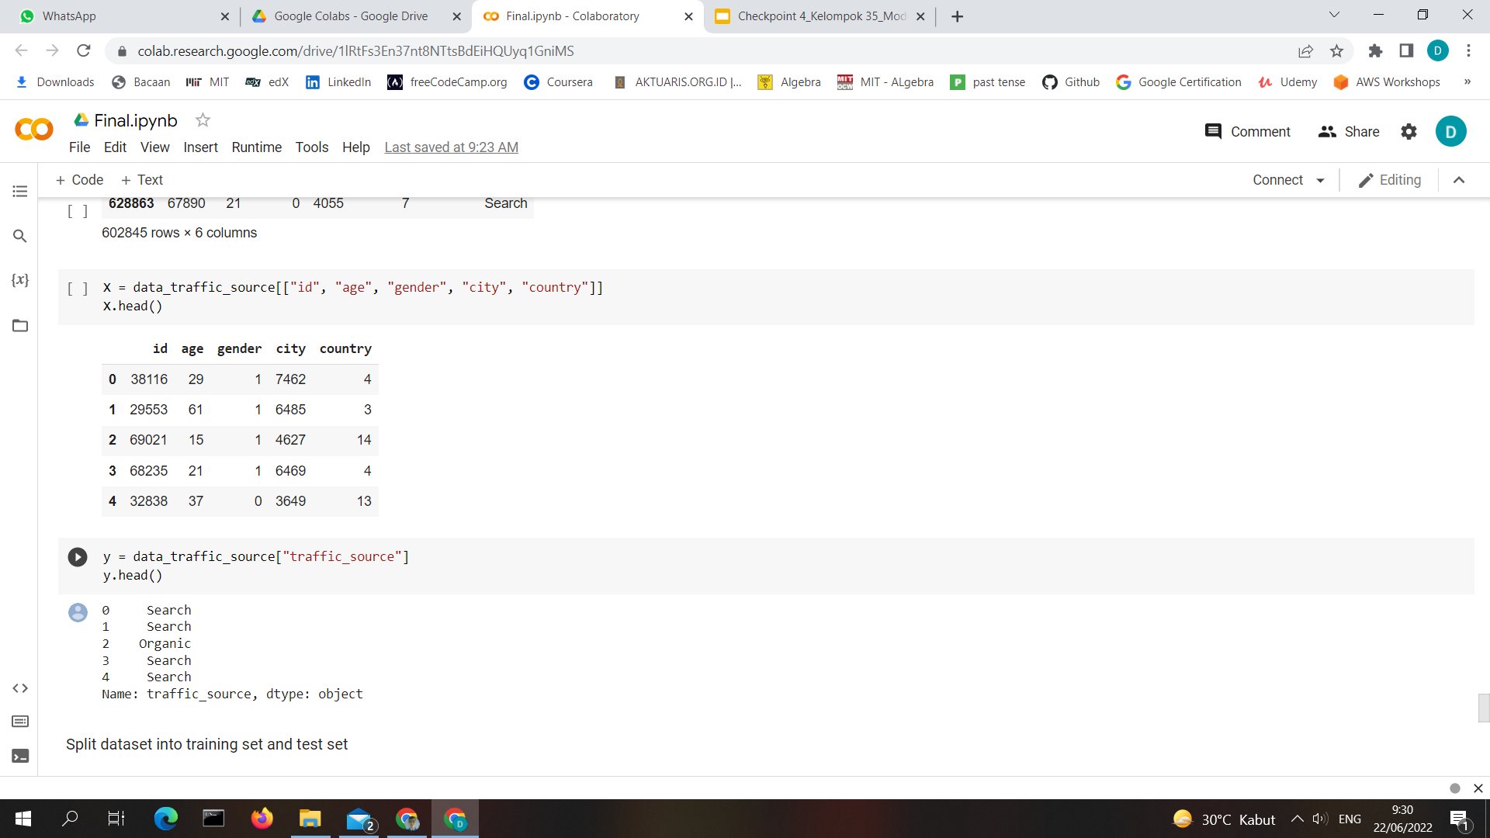
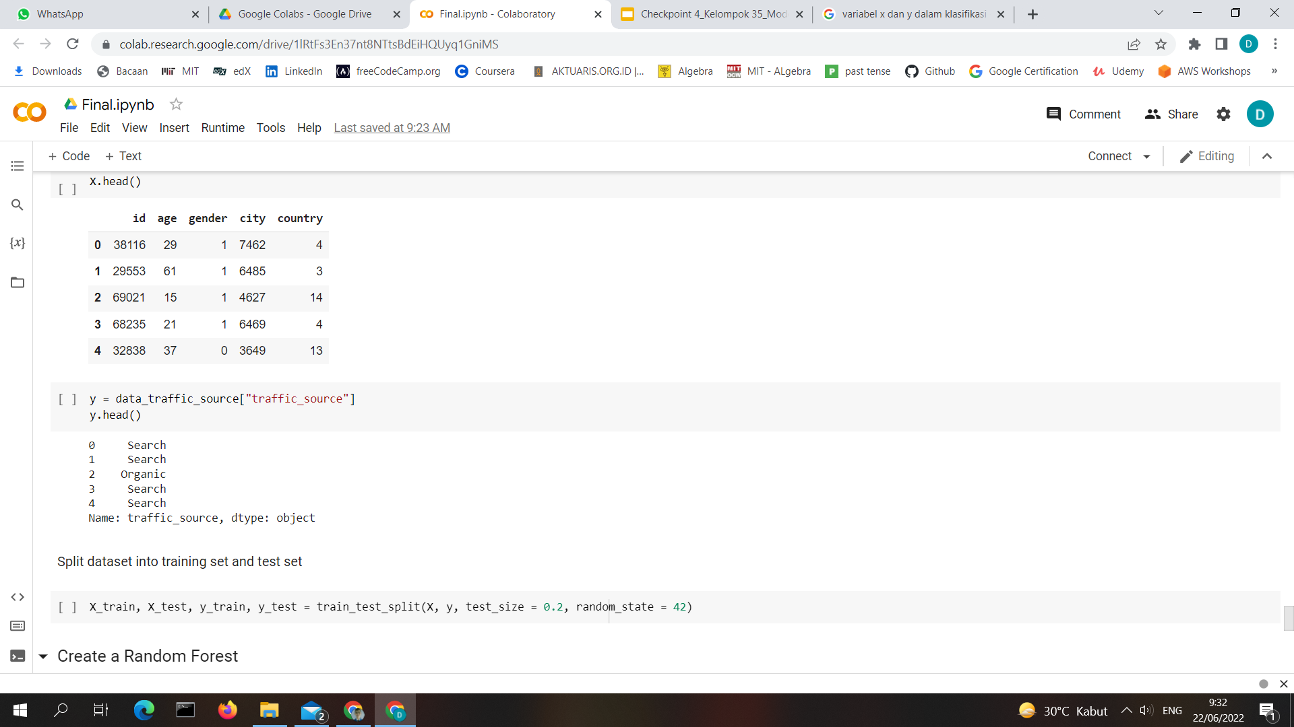
DEPARTEMENT MARKETING
Split Data
Kolom yang diambil
Variable Bebas ( X )
Variable Terikat ( Y )

Slide 5
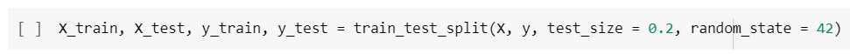
DEPARTEMENT MARKETING
Split dataset into training set and test set
Menggunakan test_size = 0.2 yang berarti membagi atau splitting data dengan acuan 80 : 20 untuk training dan testing dengan random state sebesar 42 ke dalam modeling menggunakan Classification (Random Forest Classifier).

Slide 6
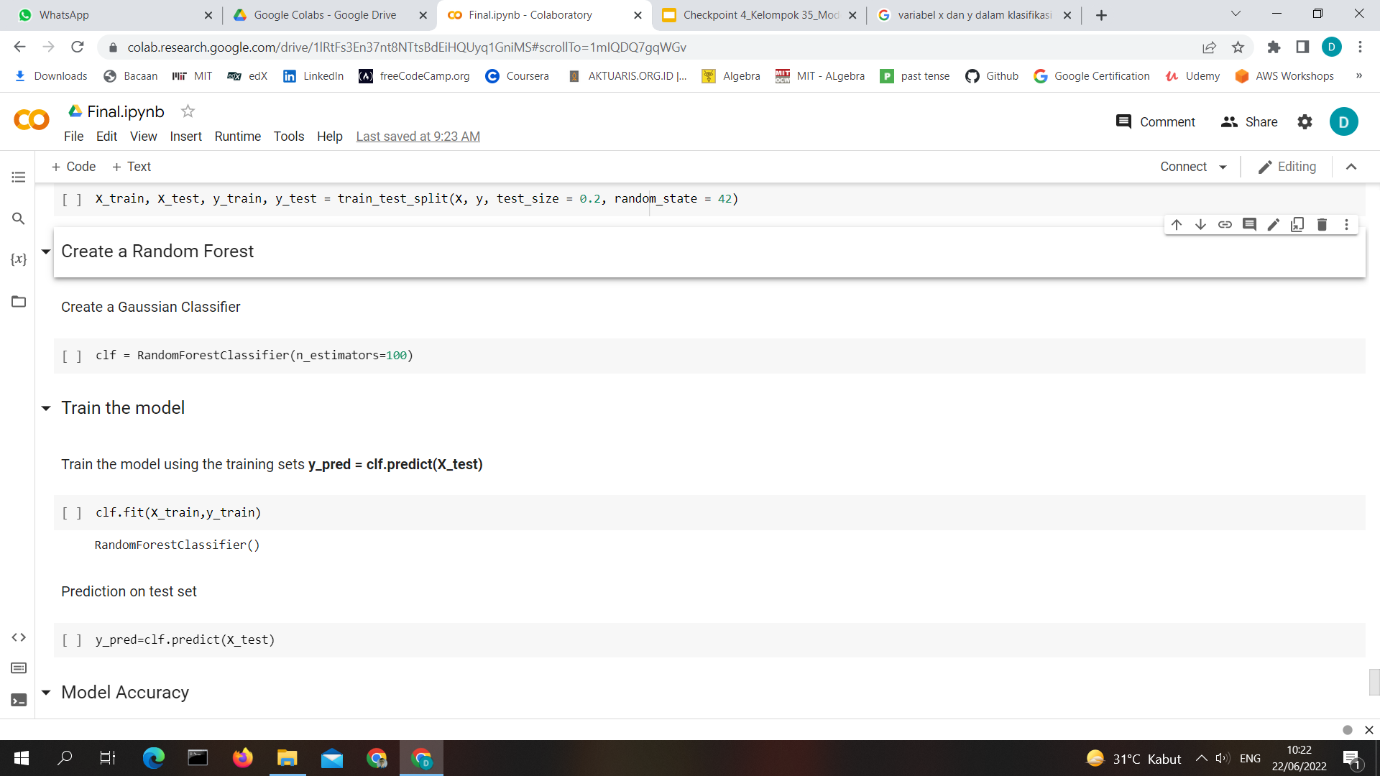
DEPARTEMENT MARKETING
Create a Random Forest
Create a Random Forest Classifier
Train the Model
Prediction on Test Set

Slide 7
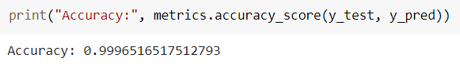
DEPARTEMENT MARKETING
Model Accuracy

Slide 8

Thanks

